Slide 1
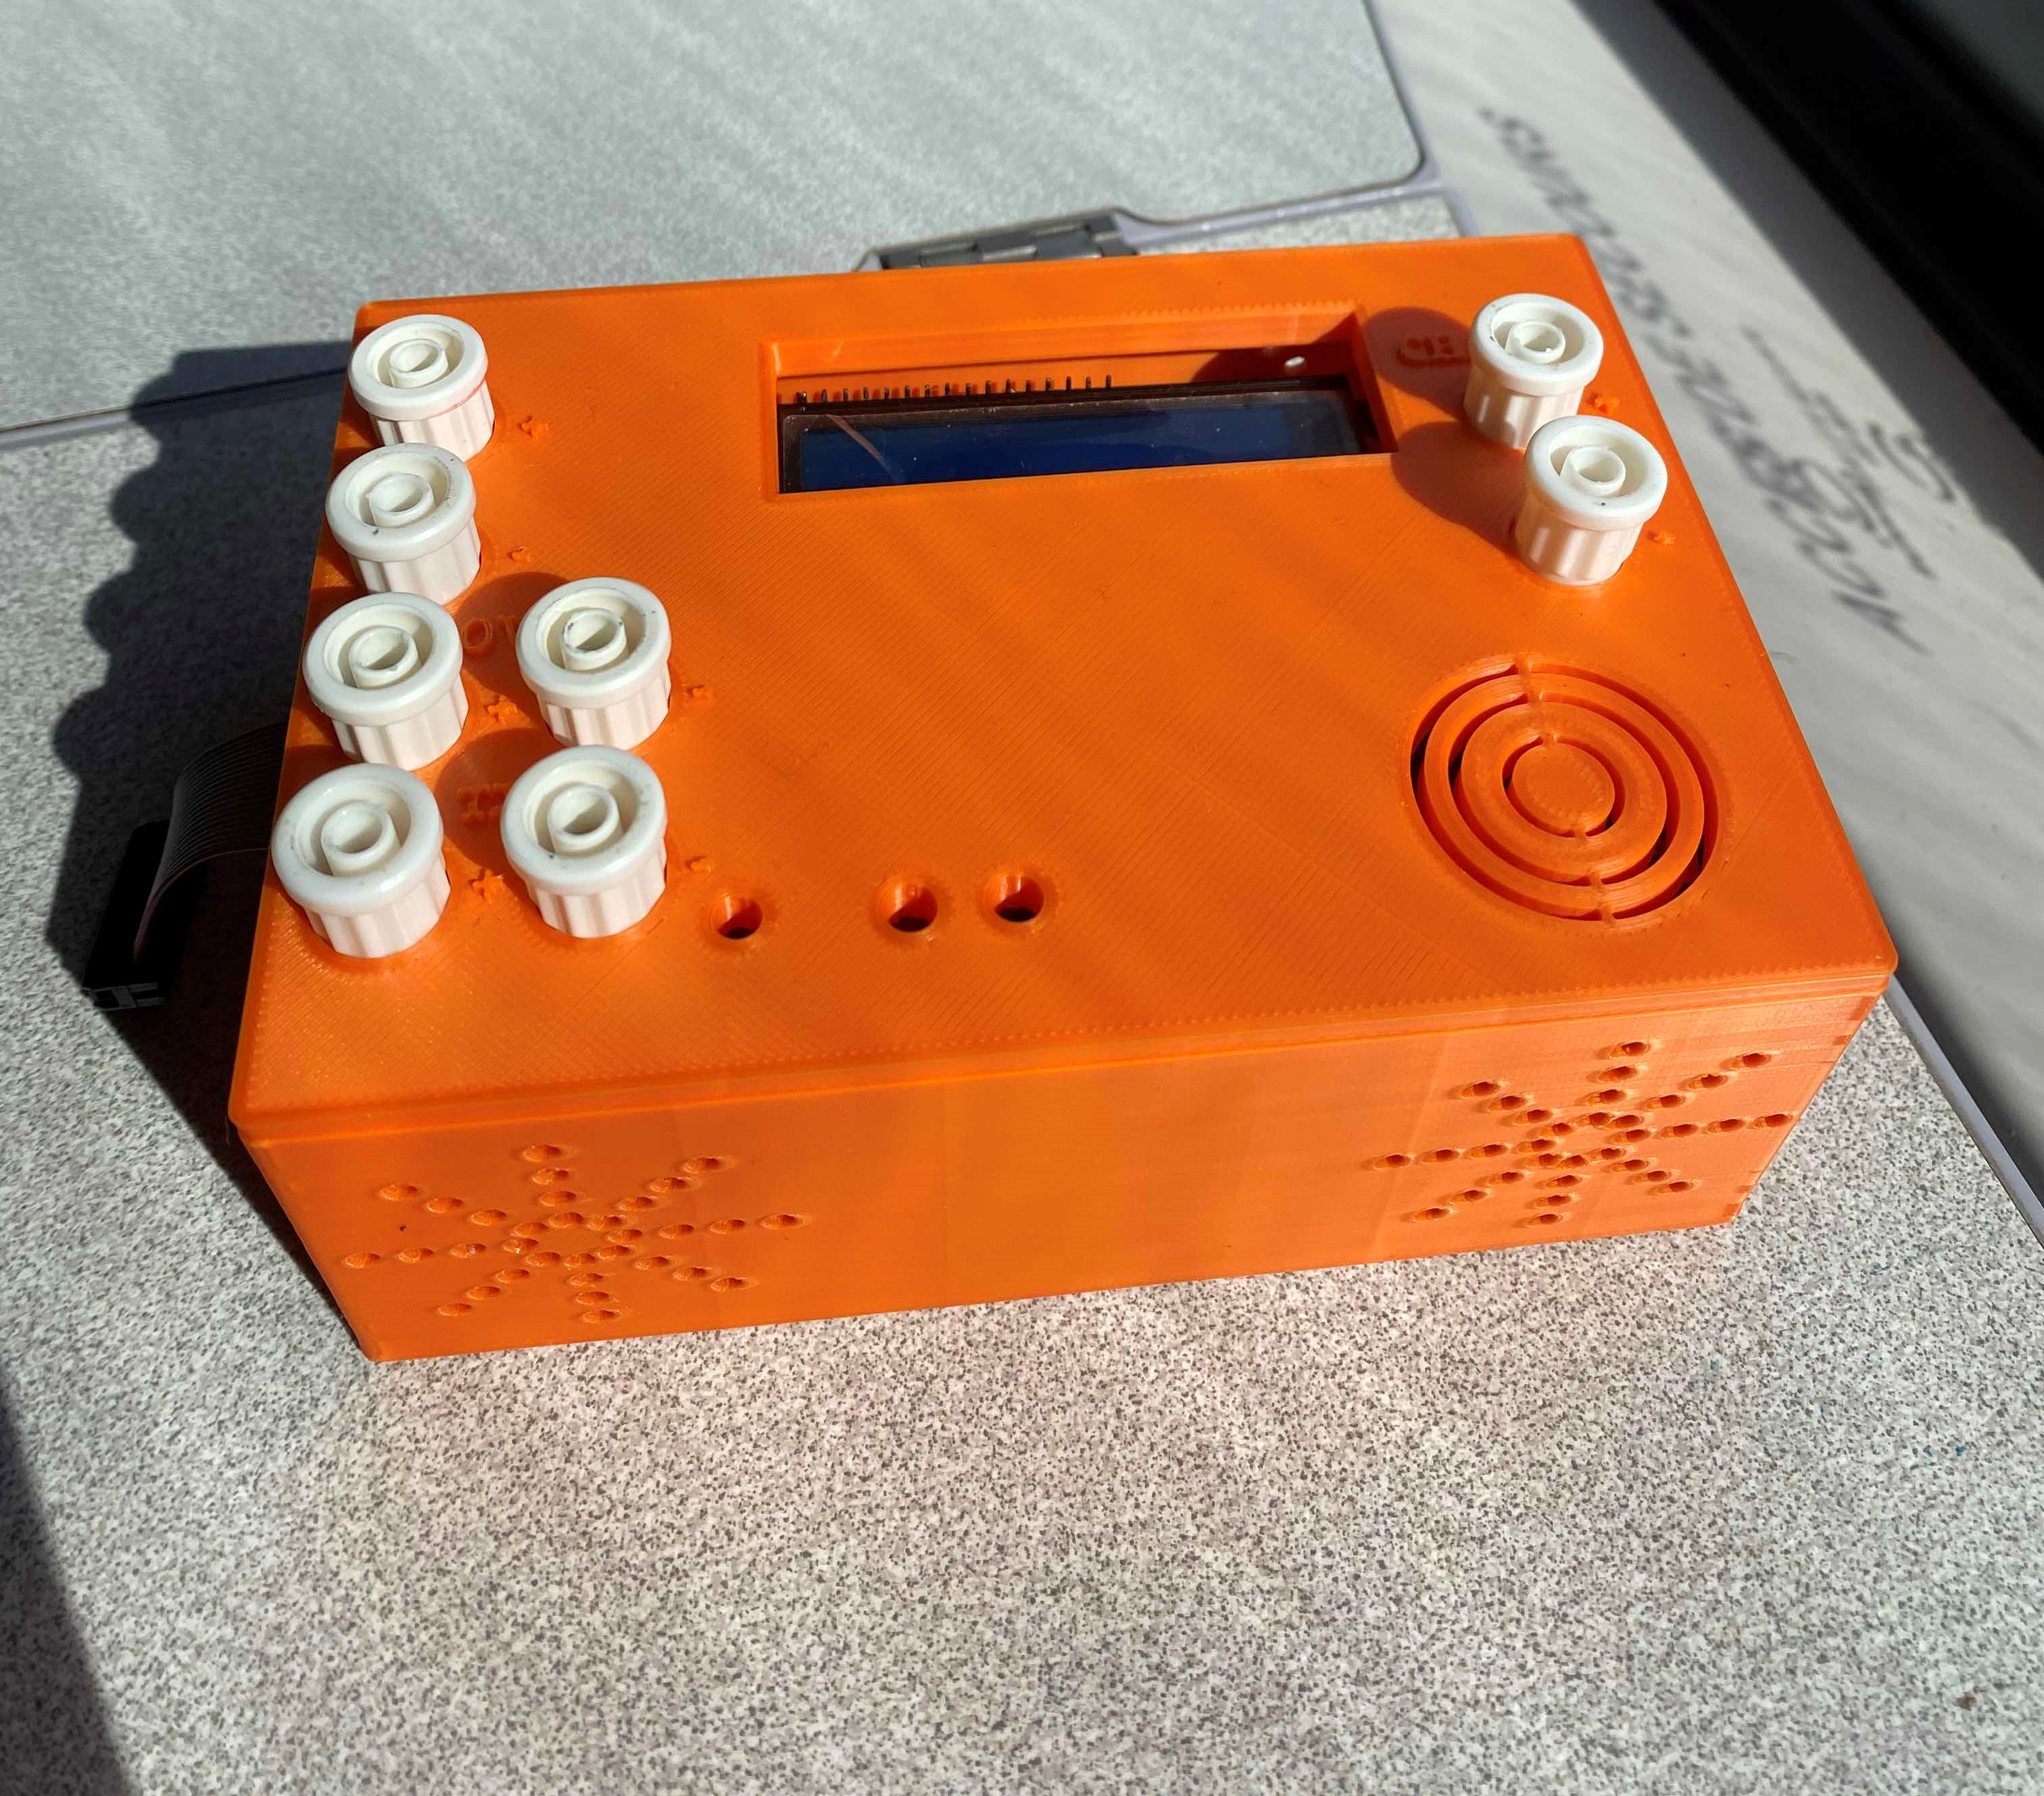
Projet bts
1

Slide 2
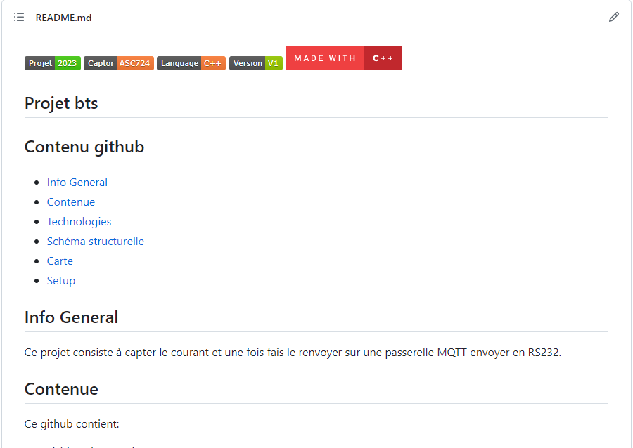

Pour un meilleur suivi du projet
2

Slide 3
Sommaire:
3
Sous projet :
Présentation projet & sous projets
La mise en œuvre du projet
(phase de test et problèmes rencontrés, mesures)
Conception :
Schéma structurel
A4049 et ACS724 (capteur courant à effet hall)
Schéma Implantation
Étude du programme
Boîtier 3D

Slide 4
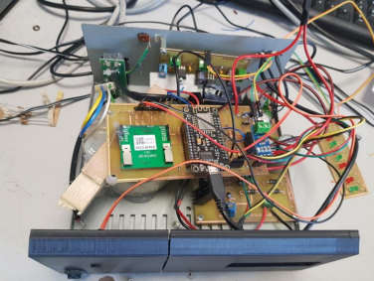
Projet globale:
4
Notes:
Aide aux dimensionnement (dissipateurs & transformateurs
GEII (Génie électrique informatique industriel)
Les projets sont relié a une passerelle

Slide 5
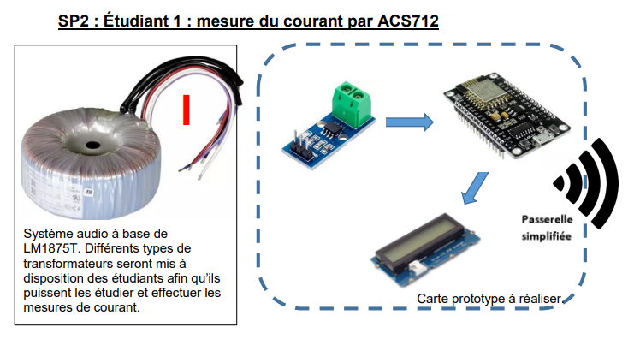
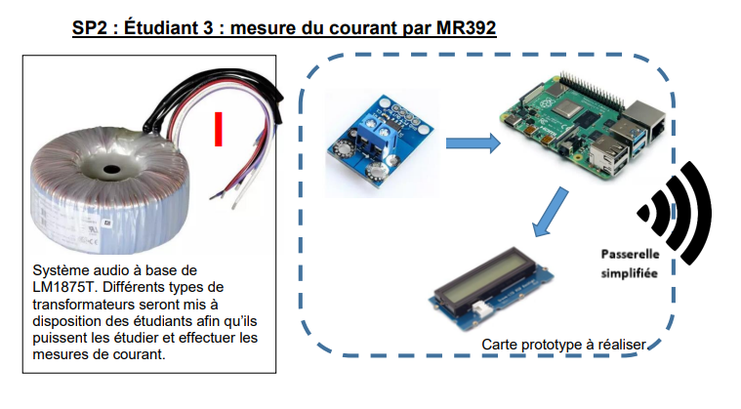
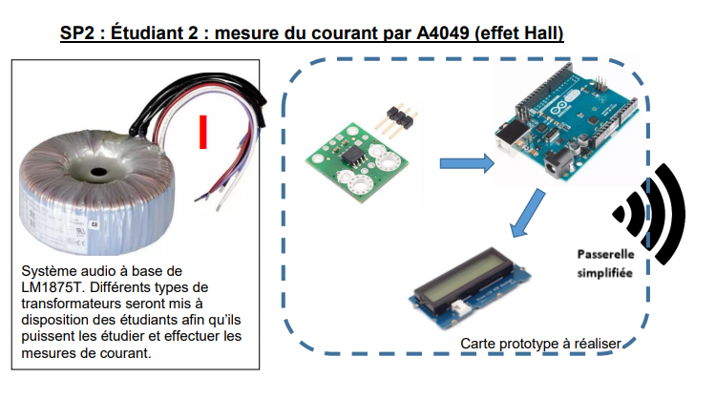
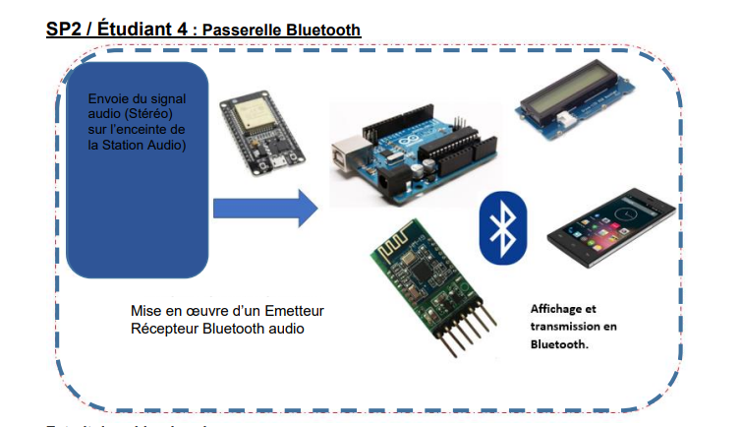
Sous projets:
5
Notes:
Aide aux dimensionnements d’un transformateur à l’aide d’un capteur à effet hall ACS724 et Sa carte d’adaptation A4049
Effet hall: L'effet Hall est un phénomène physique qui se produit dans les matériaux conducteurs lorsqu'ils sont soumis à un champ magnétique externe. L'effet Hall se manifeste par une différence de potentiel électrique

Slide 6
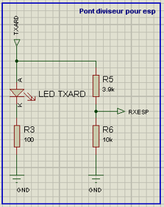
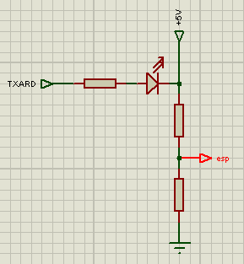
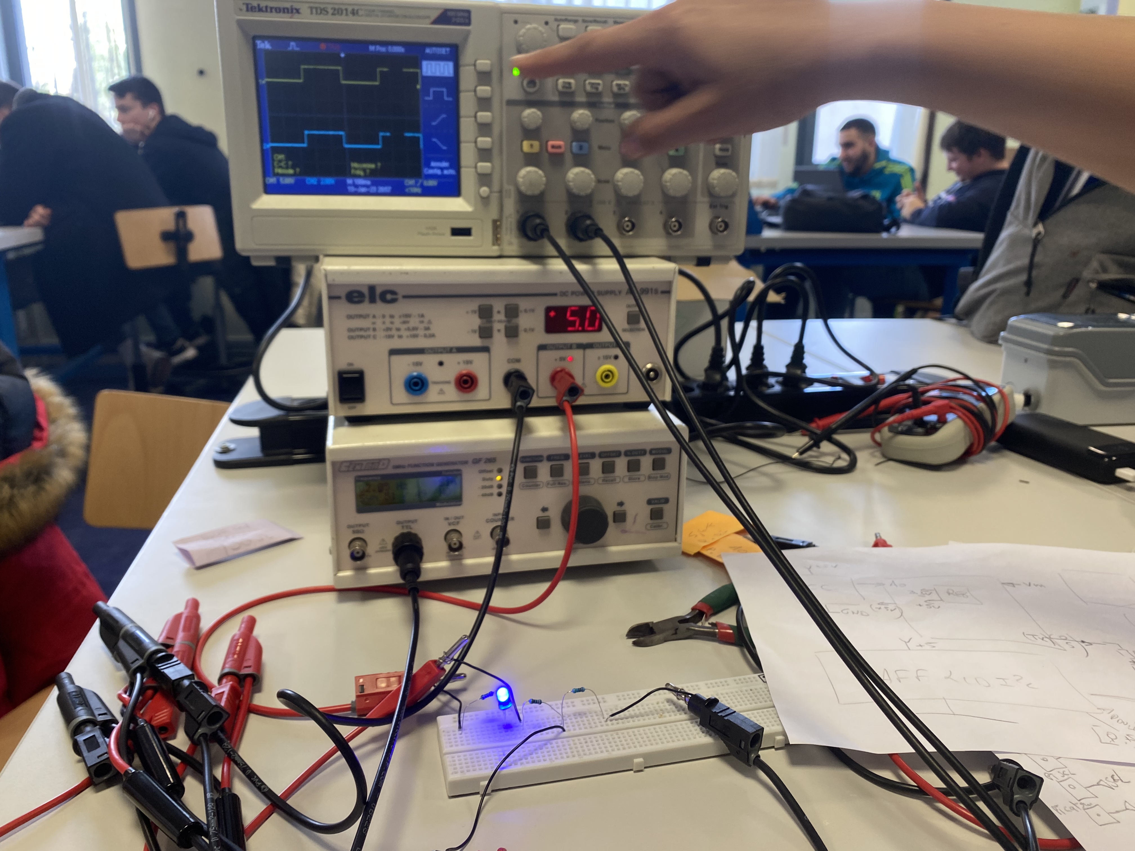
Mise en œuvre:
6

Slide 7
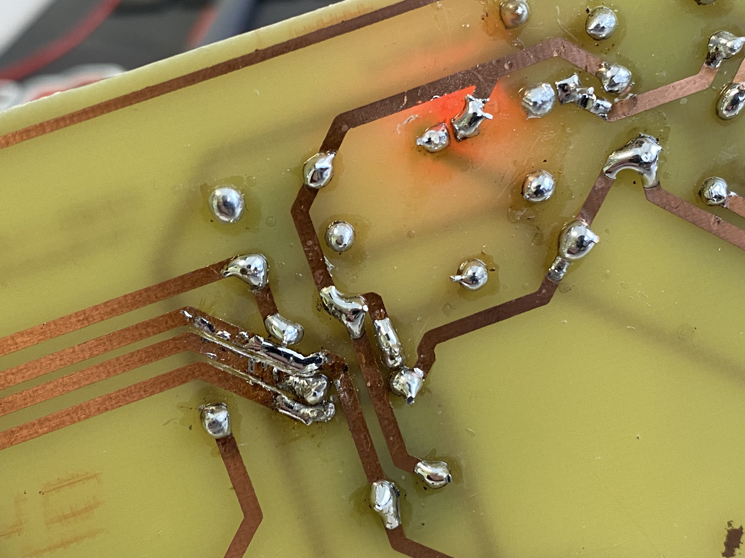
Problème rencontré 1:
7
*Ceci est un des problèmes rencontrés

Slide 8
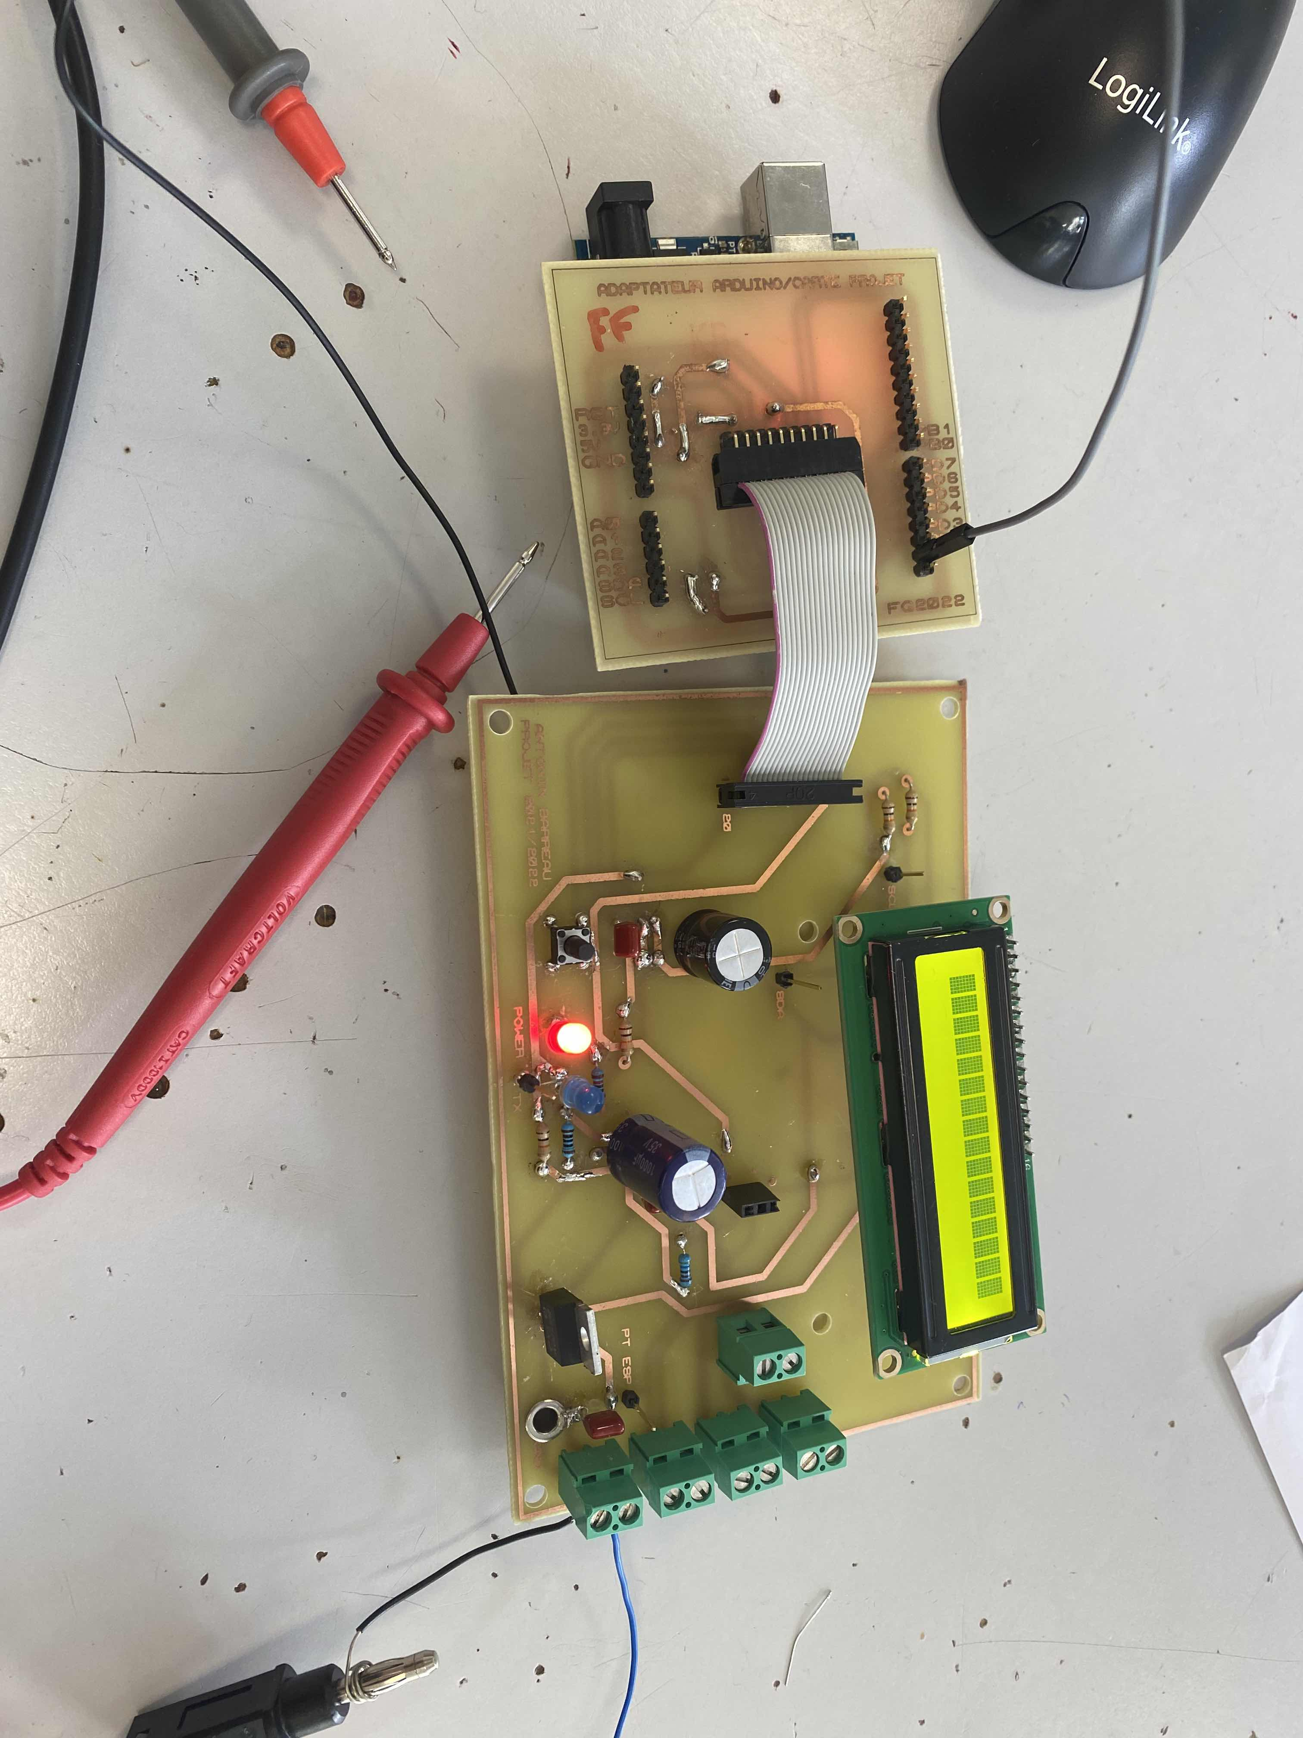
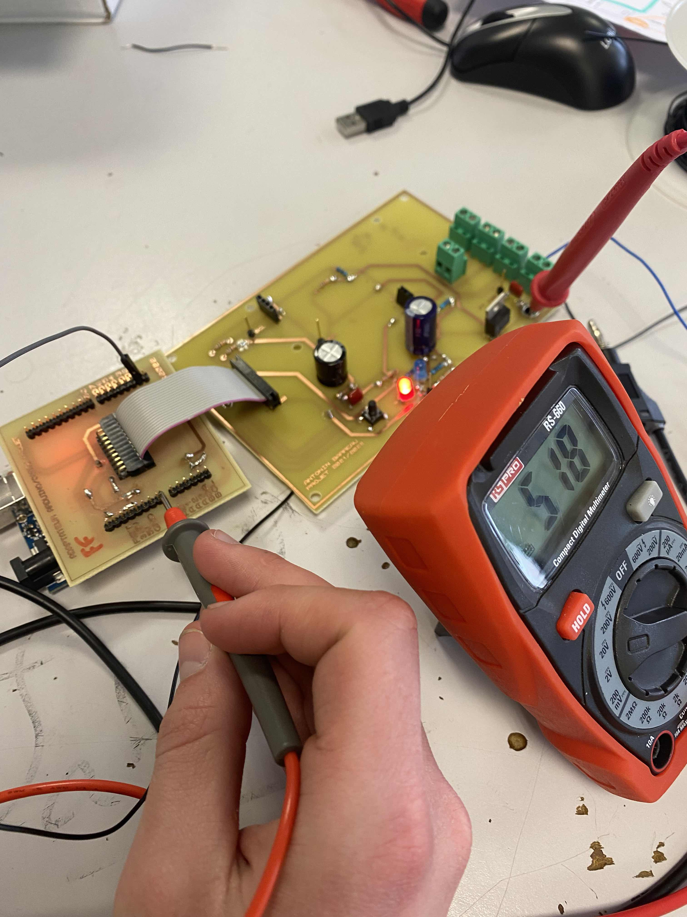
Problème rencontré 2:
8
*Ceci est un des problèmes rencontrés
Notes:
Tension min a l’arduino en vin
+7V min
+12V max

Slide 9
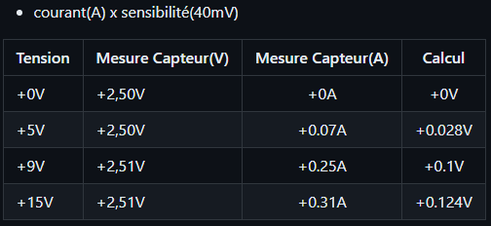
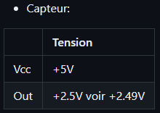
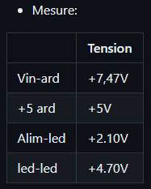
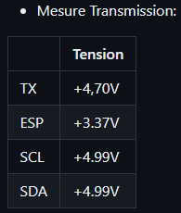
Mesures:
9
1.
2.
3.
4.

Slide 10
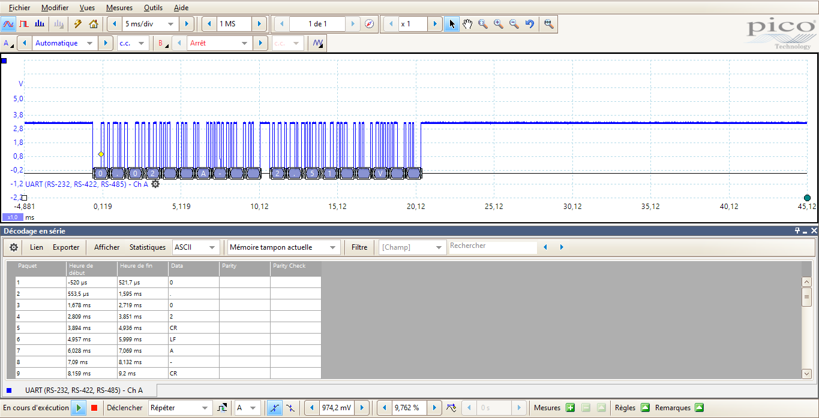
10

Slide 11
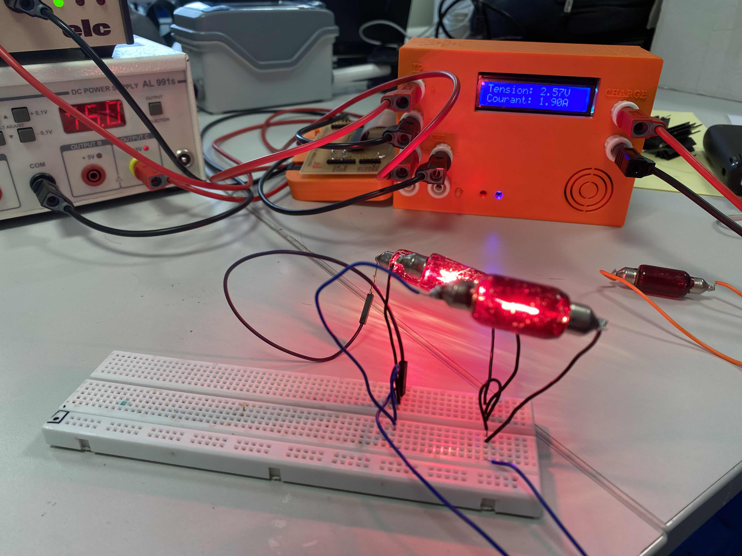
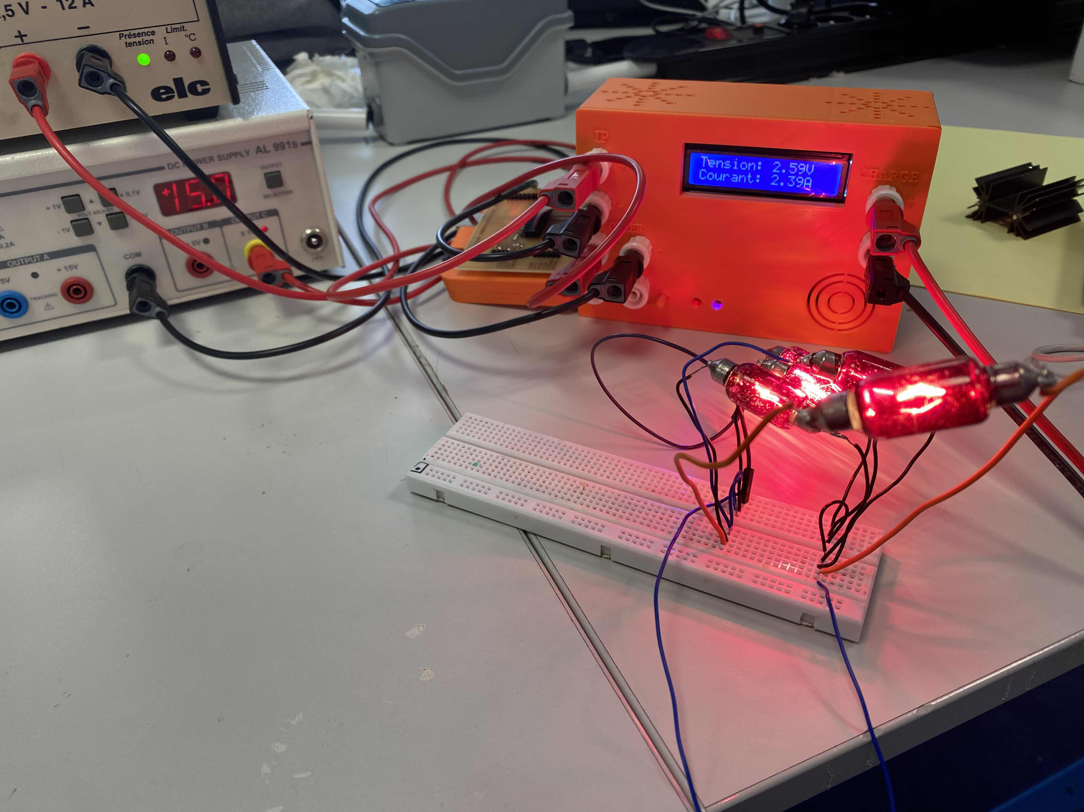
Mesures capteur
11
Nombre ampoules 2W | Nombre ampoule(s) 10W | Calcul intensité | Courant (A) | Tension (V)
1 | 2 | 1,84A | 1,90A | 2,57V
Nombre ampoule(s) 2W | Nombre ampoule(s) 10W | Calcul intensité | Courant (A) | Tension (V)
3 | 2 | 2,32A | 2,39A | 2,59V

Slide 12
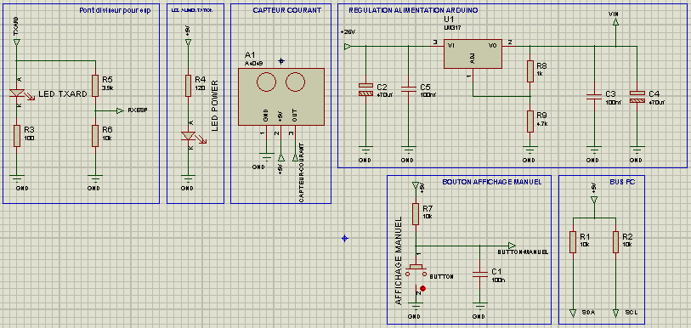

Schéma structurel:
12

Slide 13
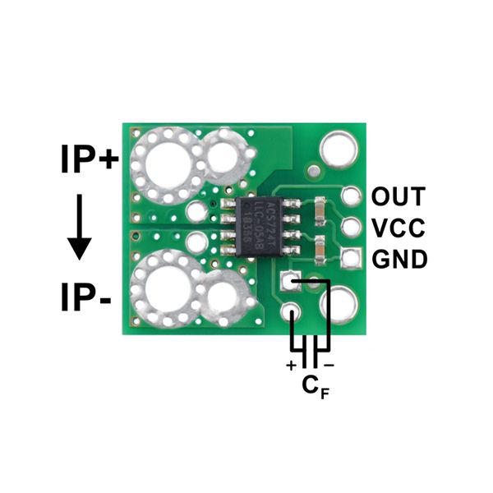
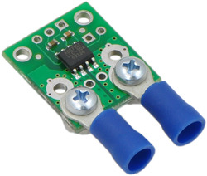
A4049 & ACS724
13
Notes:
A4049 carte d’adaptation

Slide 14
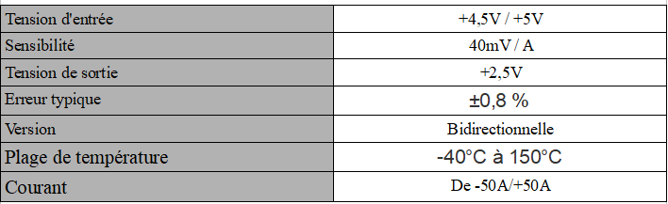
Caractéristiques:
14

Slide 15
Schéma structurel:
15

Slide 16
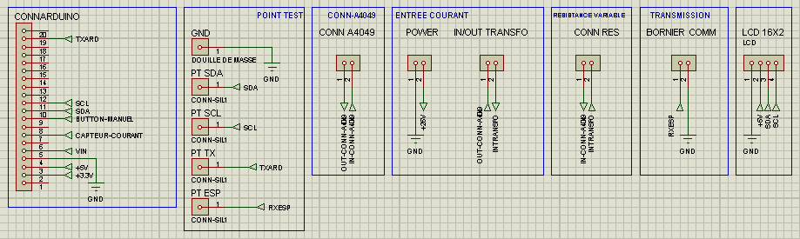
Schéma structurel:
16

Slide 17
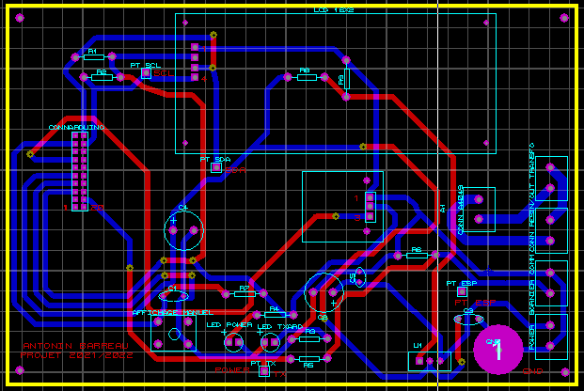

Schéma Implantation:
17

Slide 18
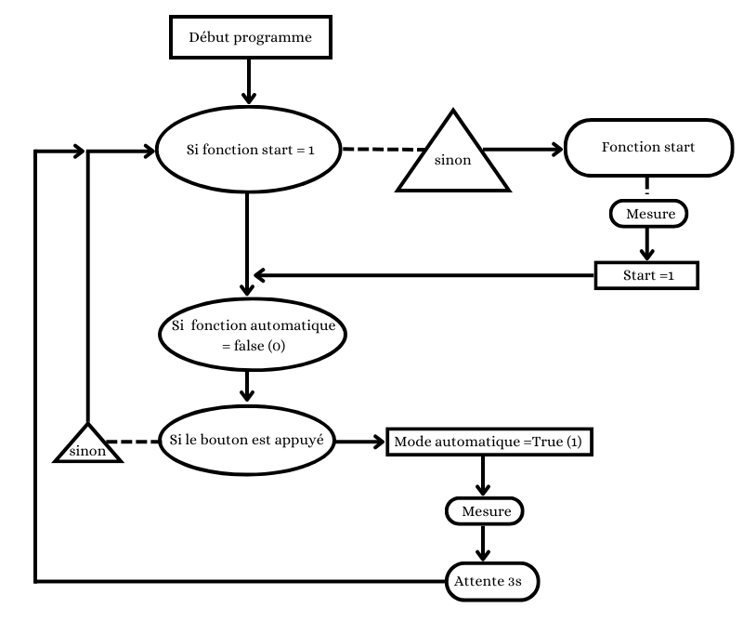
Organigramme:
18

Slide 19
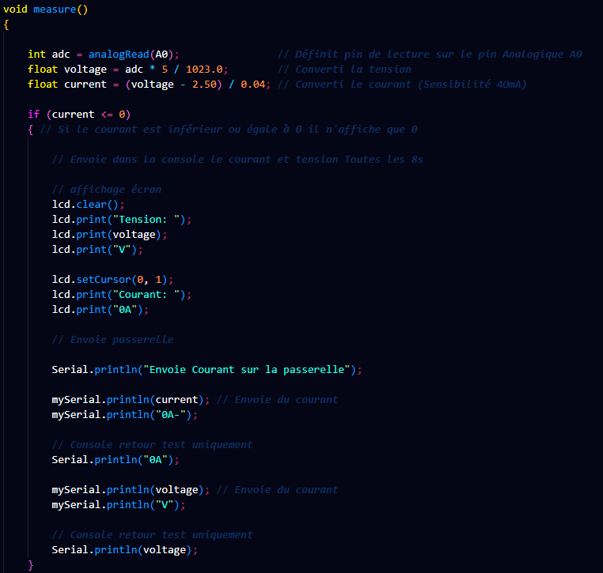
Code:
19

Slide 20

Boitier:
20
Largeur | Longueur
9,7cm (97mm) | 14,5cm (145mm)

Slide 21
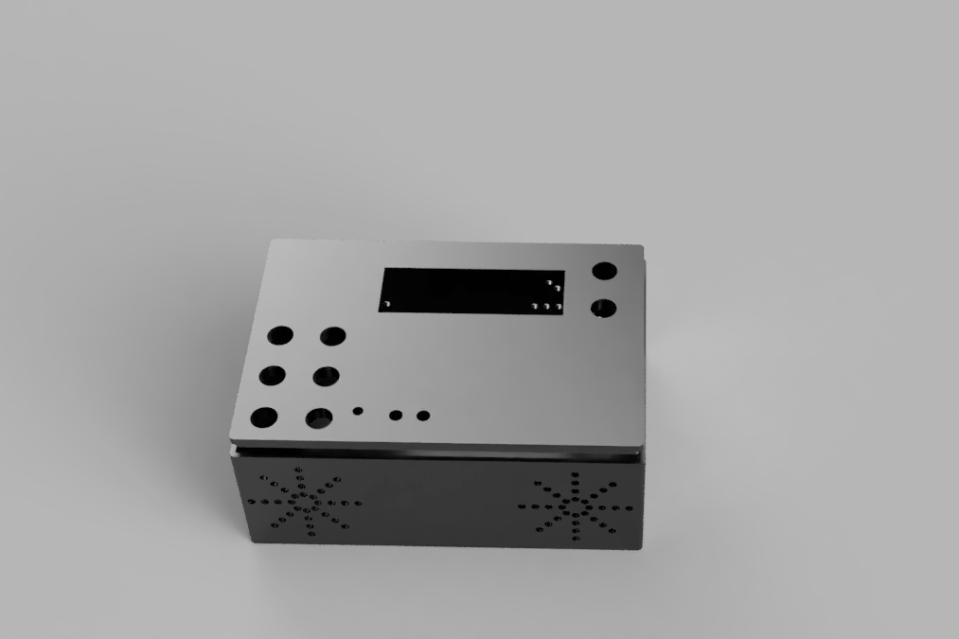
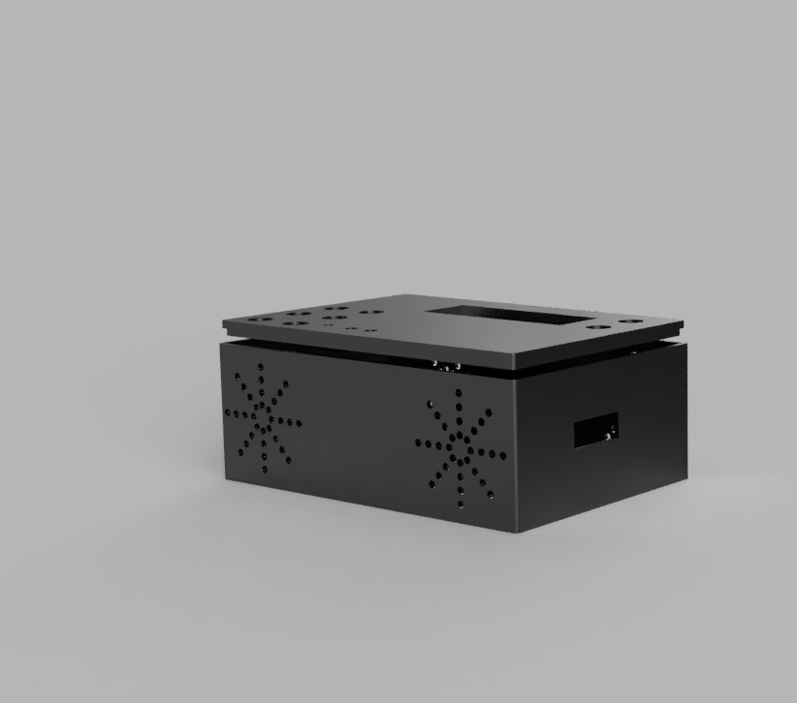
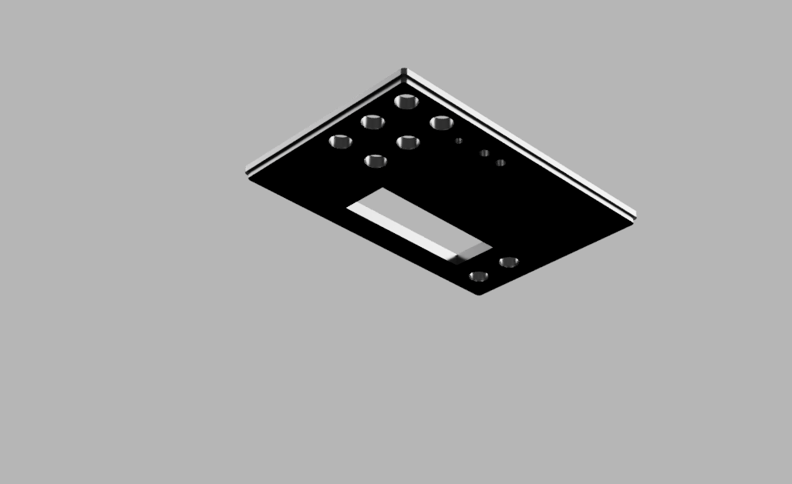
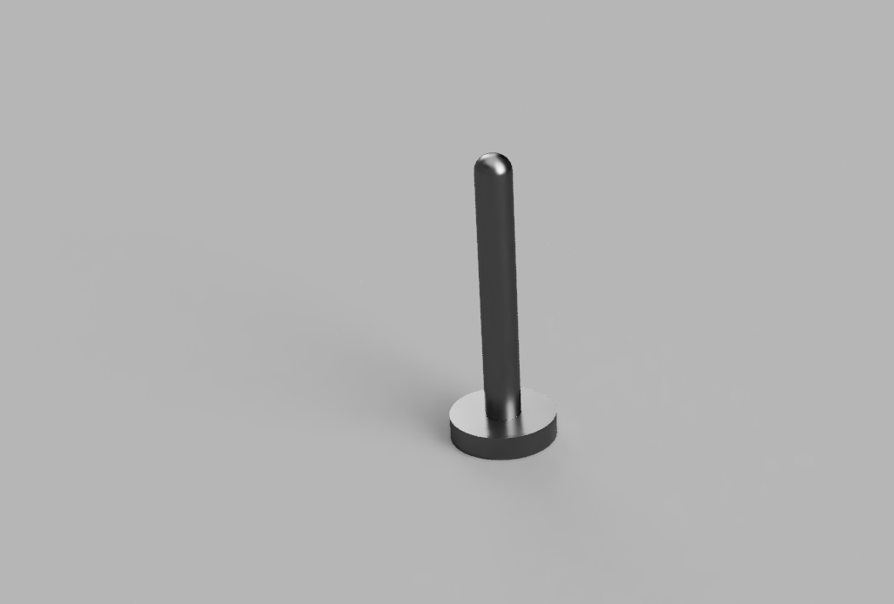
Vue depuis fusion360:
21

Slide 22
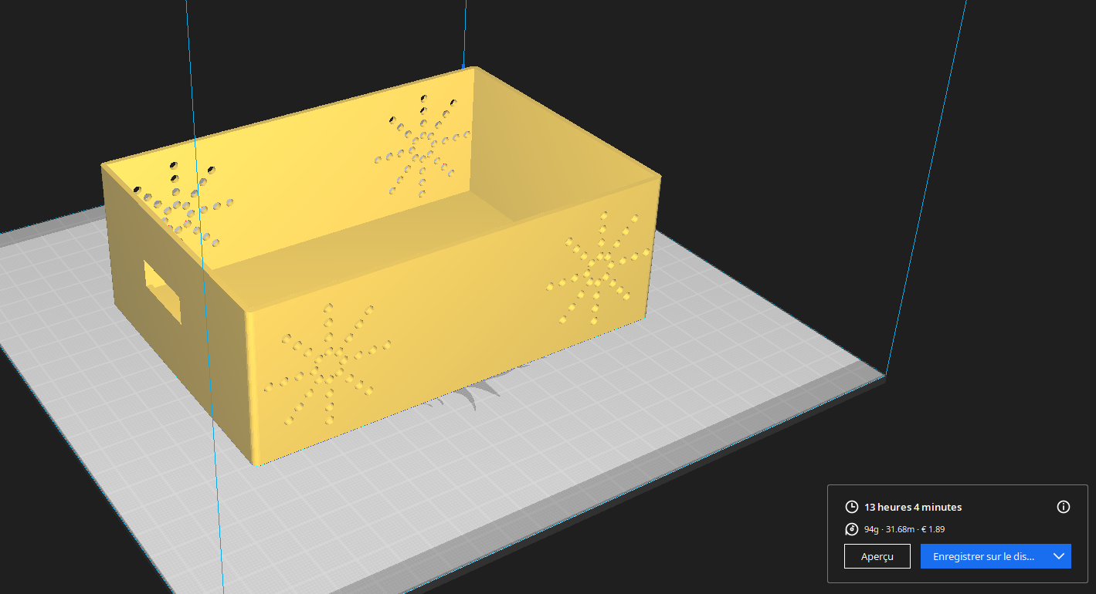
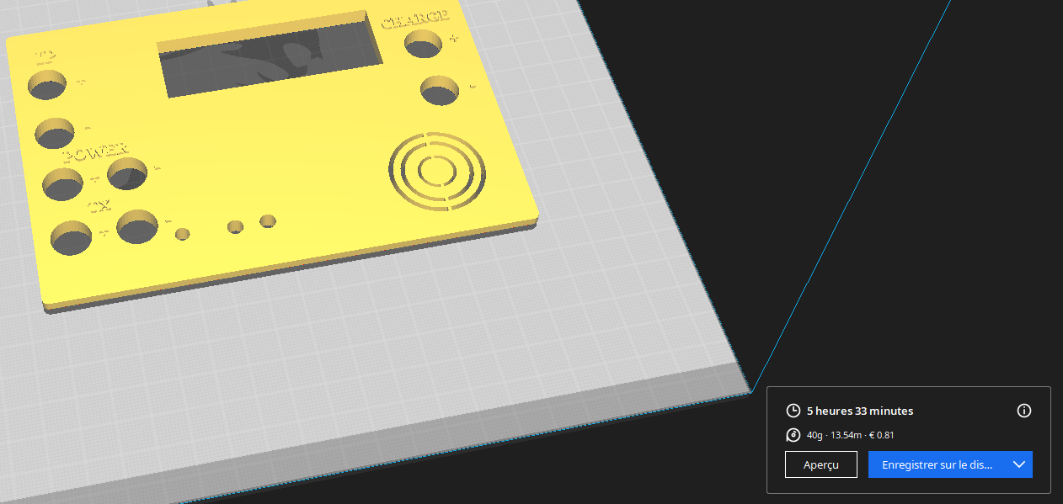
Impression 3D:
22

Slide 23
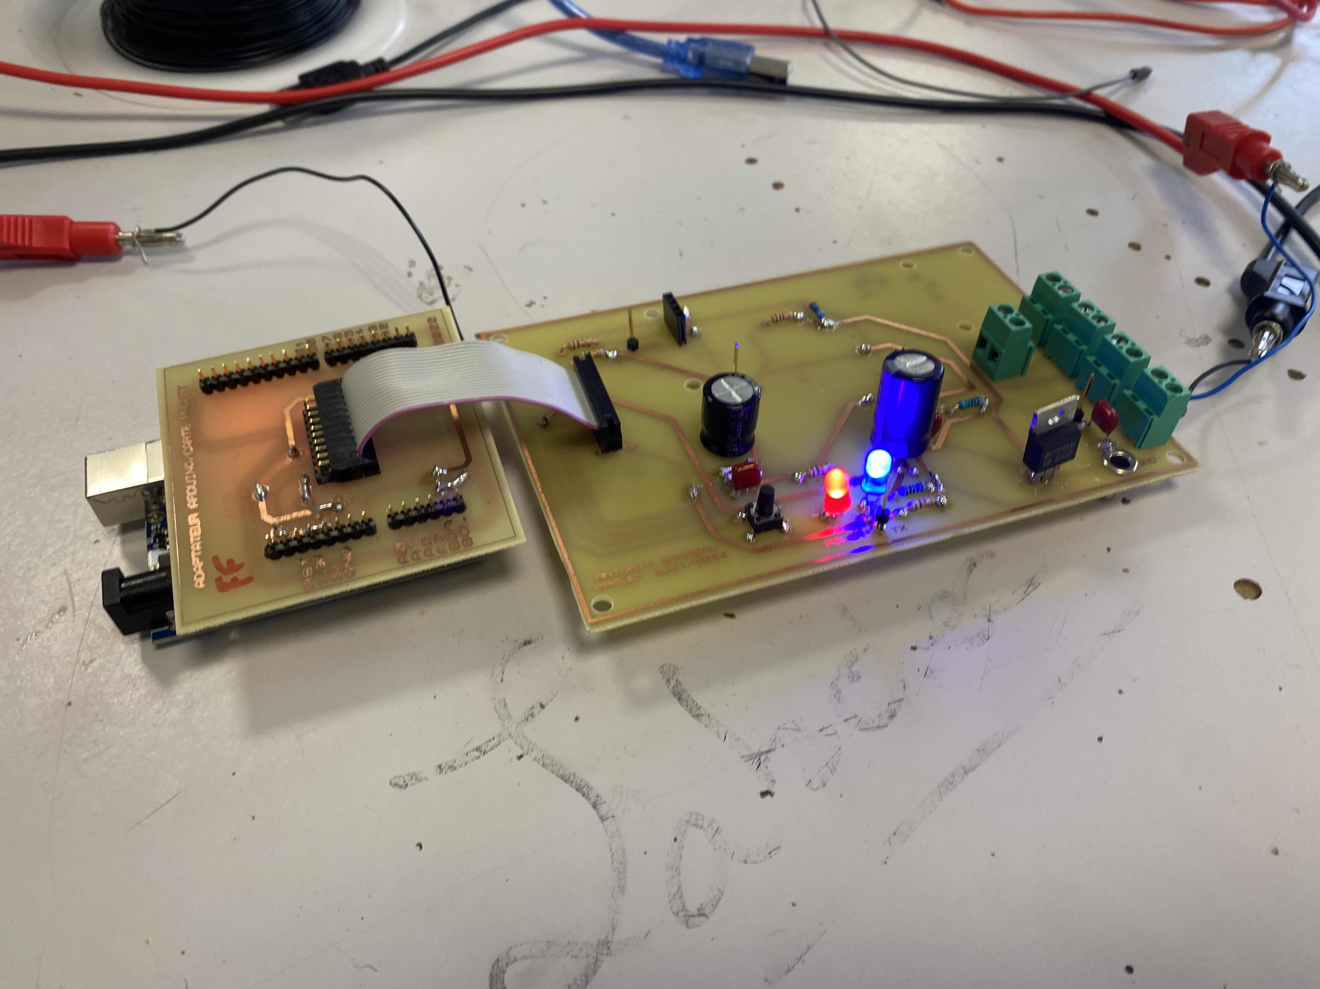
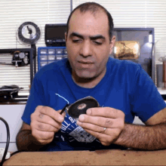
Merci pour votre attention
23

